Slide 1
Kameel op stok
Niet lang na de geboorte van Jezus kwamen er wijze mannen in Jeruzalem aan. Ze kwamen uit het oosten, uit een ver land. Matteüs 2:1
Opdracht:
Bekleed het plastic flesje met de sok: de bodem van de fles steek je in de tenen. Steek het stuk buisisolatie in de (enkel van de) sok. Steek de stok in de buisisolatie. Knoop het lint om het hoofd om een teugel te maken. Knip oren uit de foam vellen en plak ze rechtop op het hoofd. Plak ook de oogjes op. Knip uit stof de manen en een staart. Laat het lijmen met een lijmpistool door volwassenen doen. Teken met een stift de mond van de kameel.
En klaar is je kameel om op te racen!
Om door te praten:
Met een kameel kun je een lange reis maken, maar erg snel ging het natuurlijk niet! De wijze mannen uit het ‘Oosten’ kwamen waarschijnlijk uit een land dat nu Iran heet. Hoe lang is dat lopen denk je?! Hoe reageerden Jozef en Maria toen er opeens een karavaan met kamelen voor hun neus stond, denk je? En hoe zou jij reageren?

Slide 2
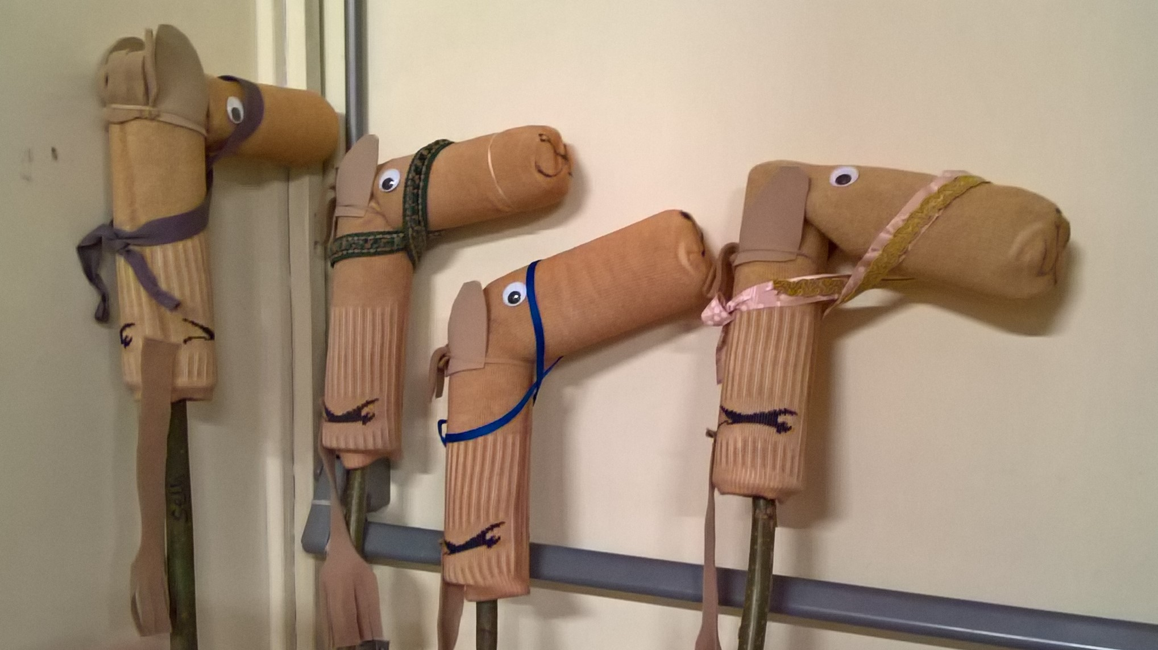
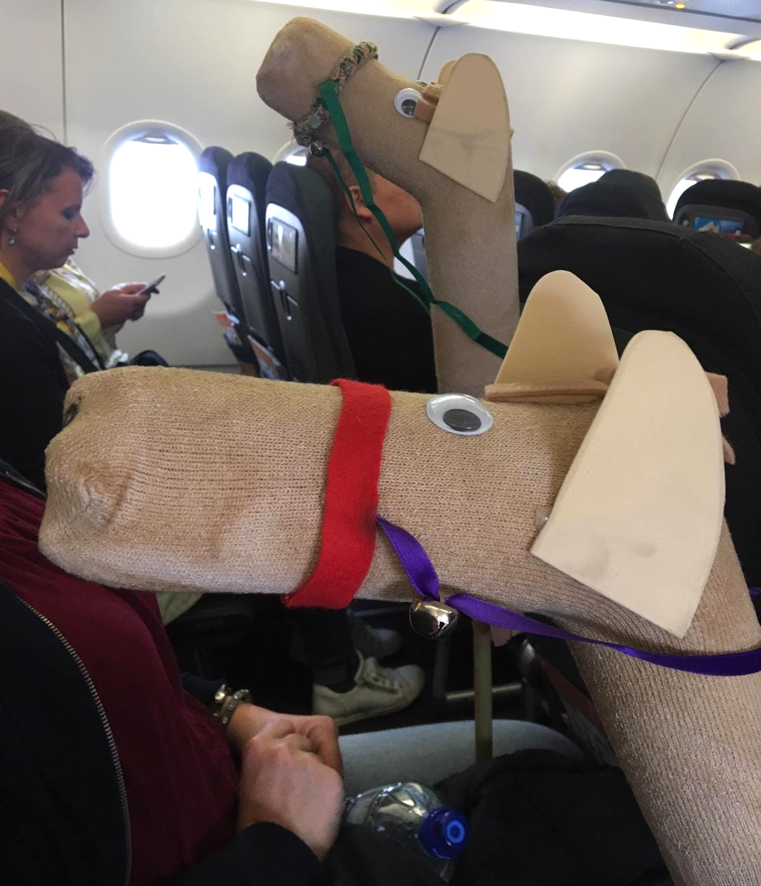
Kameel op stok

